Slide 1
Муниципальное Бюджетное Дошкольное Образовательное Учреждение Д/С № №35
ПРОЕКТ
Спасибо зарядке, здоровье в порядке!
Подготовили:
Магомедова Р.Т.
Бабаева К.К.

Slide 2
. Актуальность проблемы
Охрана жизни и укрепление физического и психического здоровья детей – одна из основных задач дошкольного образования. Дошкольный возраст является важнейшим этапом в формировании здоровья ребенка. Особенно остро эта задача стоит в адаптационный период, когда у детей наблюдается значительное увеличение количества случаев заболеваемости, что требует необходимости использования современных, инновационных подходов воспитательно - оздоровительной работы.
Цель проекта:
•сохранение и укрепление здоровья детей, формирование привычки к здоровому образу жизни
Задачи проекта:
•укрепление здоровья детей через систему оздоровительных мероприятий.
•повышение интереса детей к здоровому образу жизни через разнообразные формы и методы физкультурно -оздоровительной работы
•привлечение семьи к участию в воспитательном процессе на основе педагогического сотрудничества
•повышение педагогической компетентности родителей по вопросу сохранения и укрепления здоровья ребенка.
Предполагаемый результат
•Повышение интереса детей к двигательной активности: участие в подвижных играх, физических упражнениях.
•Сформированость желания заниматься утренней гимнастикой, выполнять культурно-гигиенические процедуры.

Slide 3
1 этап - подготовительный
Цель:
•определение уровня физического воспитания в семье с помощью анкетирования родителей
•проведение поисковой работы по подбору художественной литературы и иллюстраций по теме
Задачи:
• обогащение предметно-развивающей среды по теме проекта
• ознакомление родителей с целями и задачами проекта
• привлечение родителей к педагогическому сотрудничеству

Slide 4
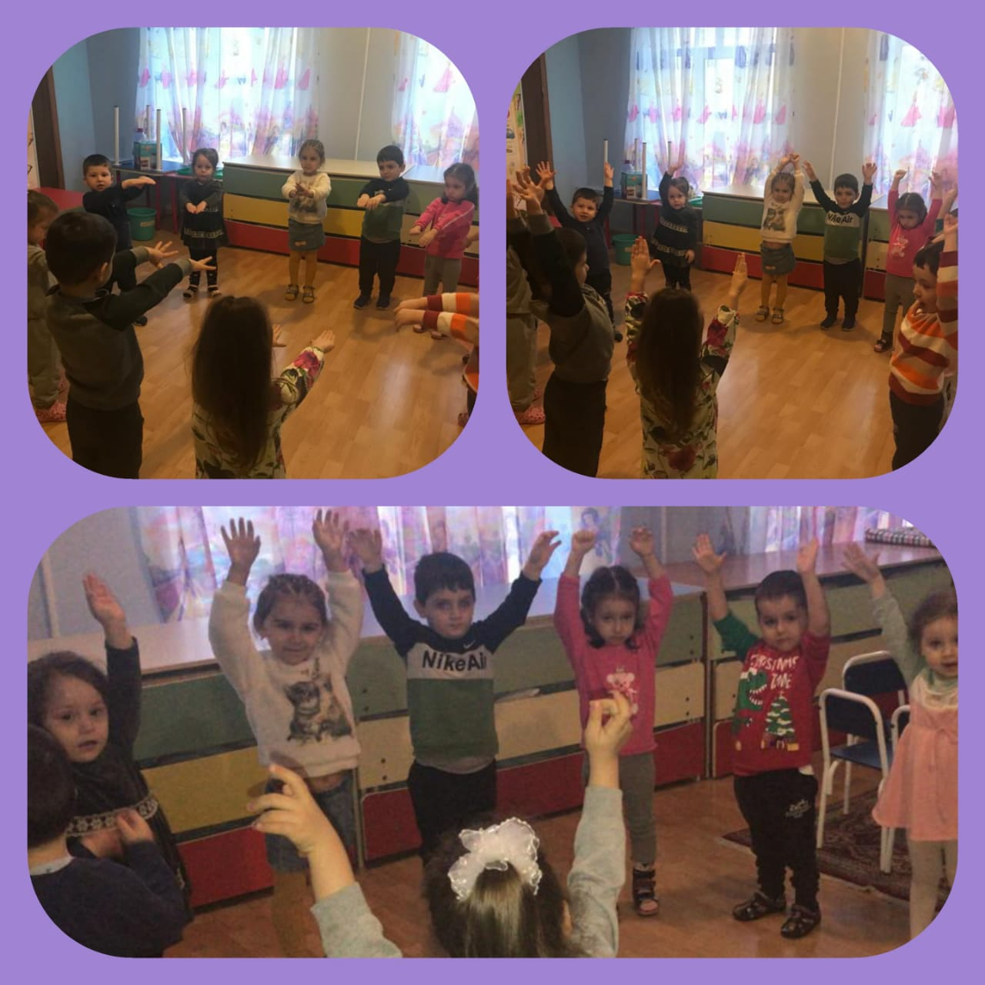
Ежедневная утренняя гимнастика
2 этап - практический
Оздоровительные мероприятия
• Ежедневная утренняя гимнастика

Slide 5
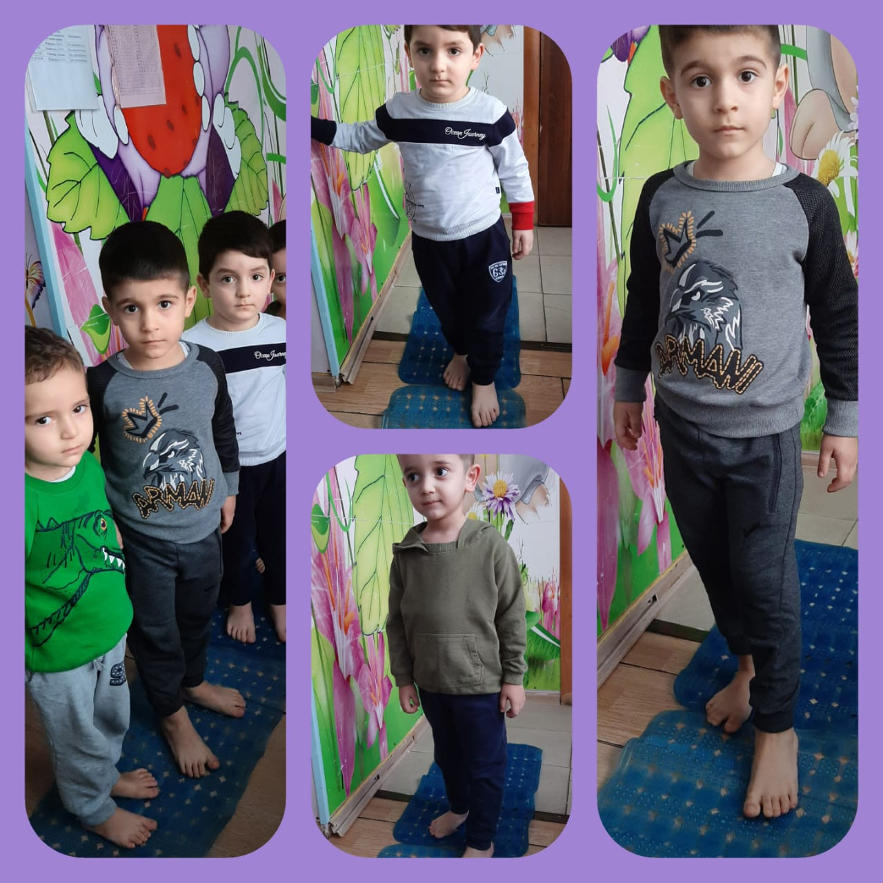
• Закаливающие мероприятия: ходьба босиком по ребристой дорожке, по канату.

Slide 6
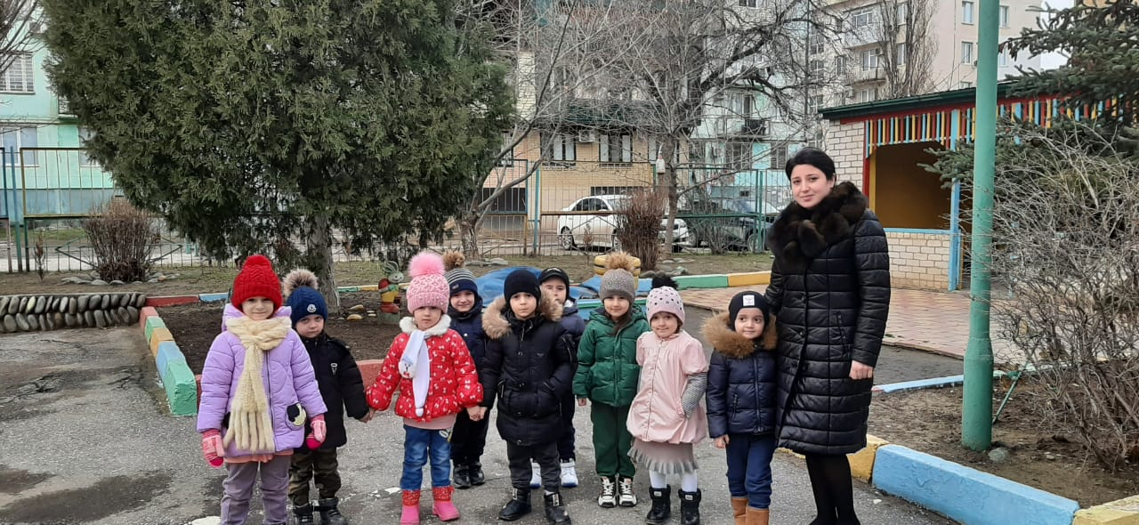
• Прогулки и игры на свежем воздухе

Slide 7
• Гимнастика после сна

Slide 8
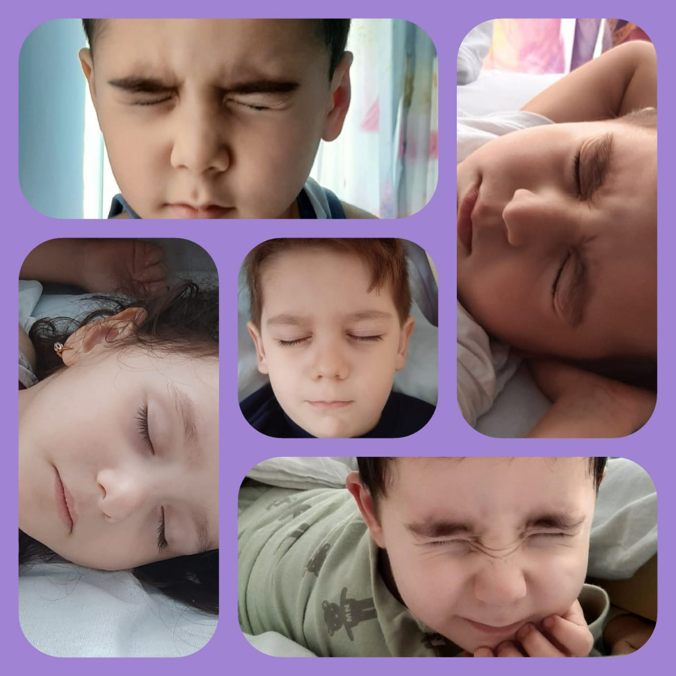
• Гимнастика для глаз

Slide 9
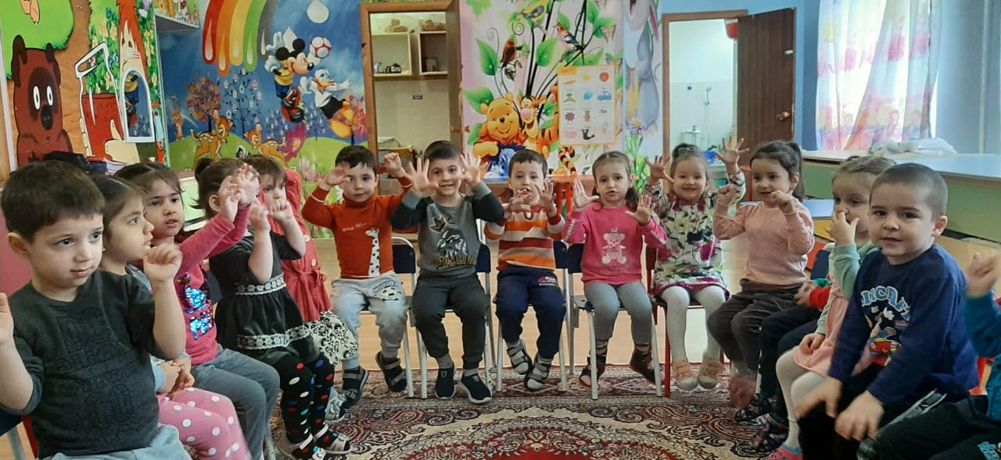
• Пальчиковая гимнастика

Slide 10
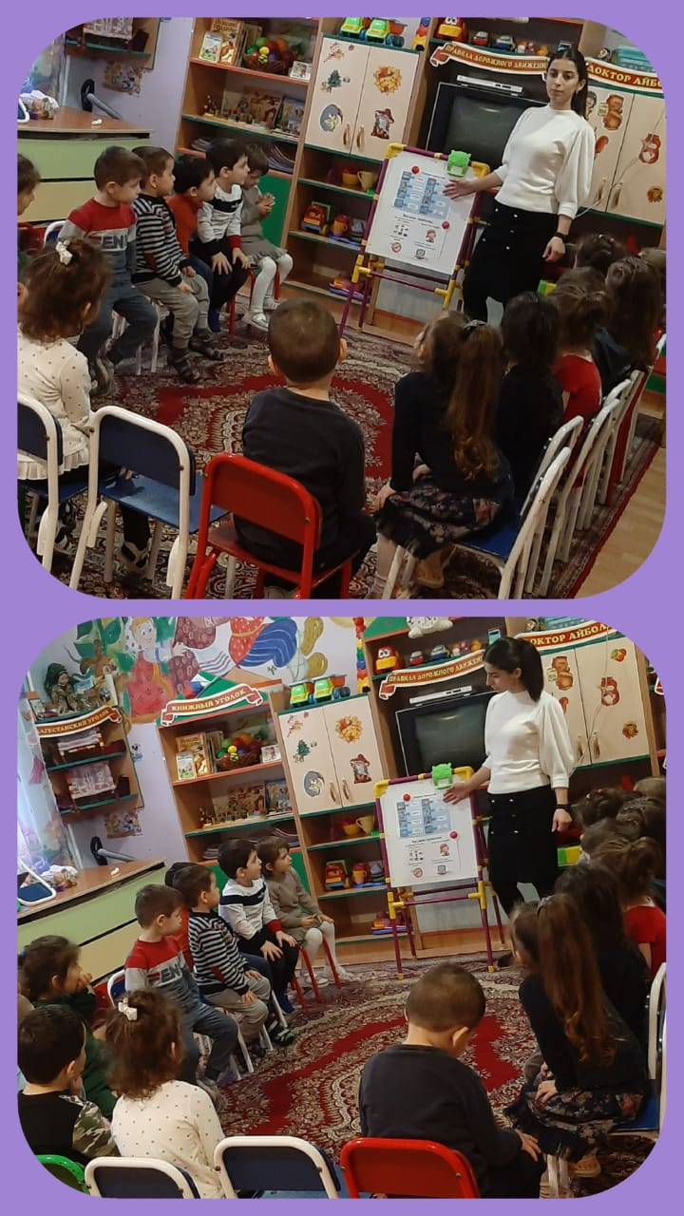
Физическое развитие.
Формирование представлений о здоровом образе жизни
Беседа «Вредные привычки»
Цель: Формирование первичных представлений о здоровом образе жизни и опасности вредных привычек

Slide 11
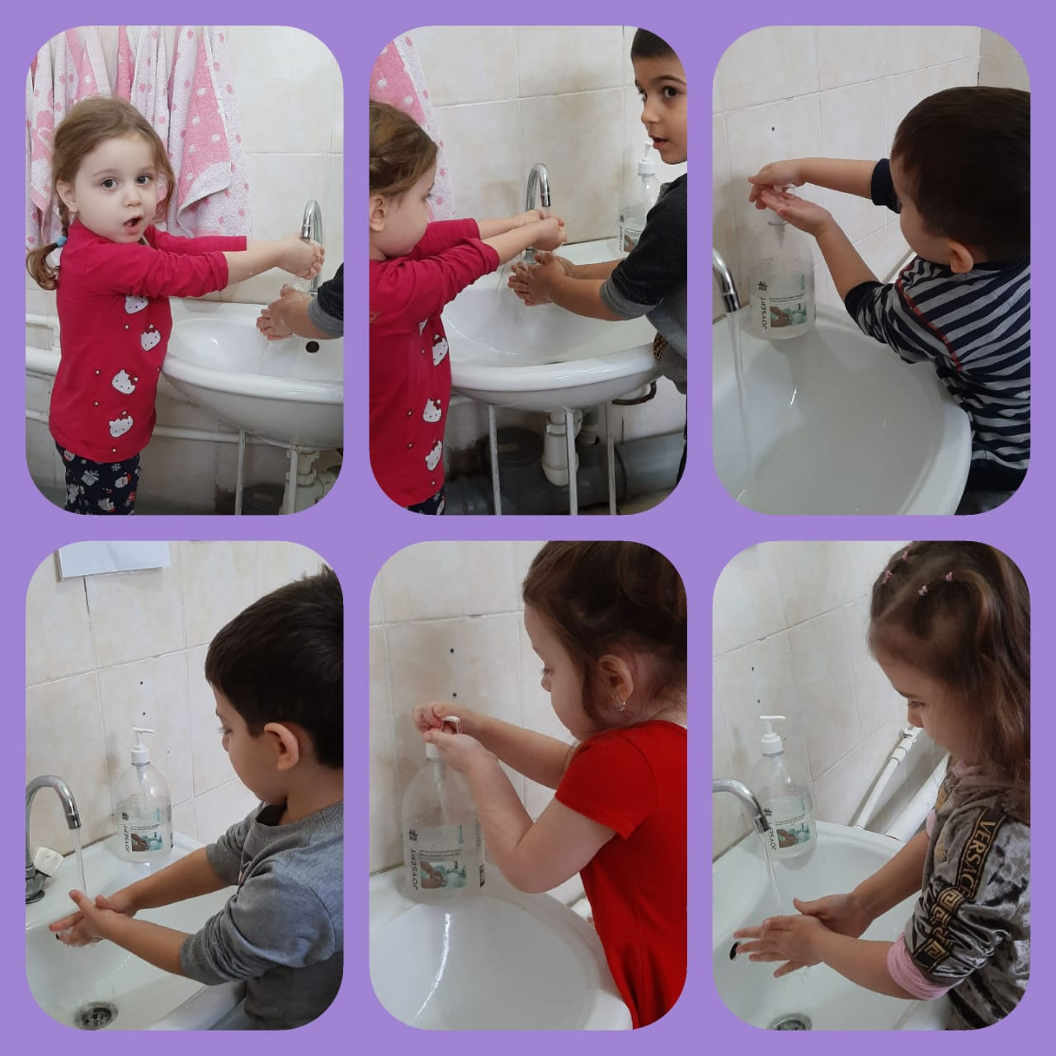
Игра – экспериментировании
"Грязные и чистые руки»

Slide 12
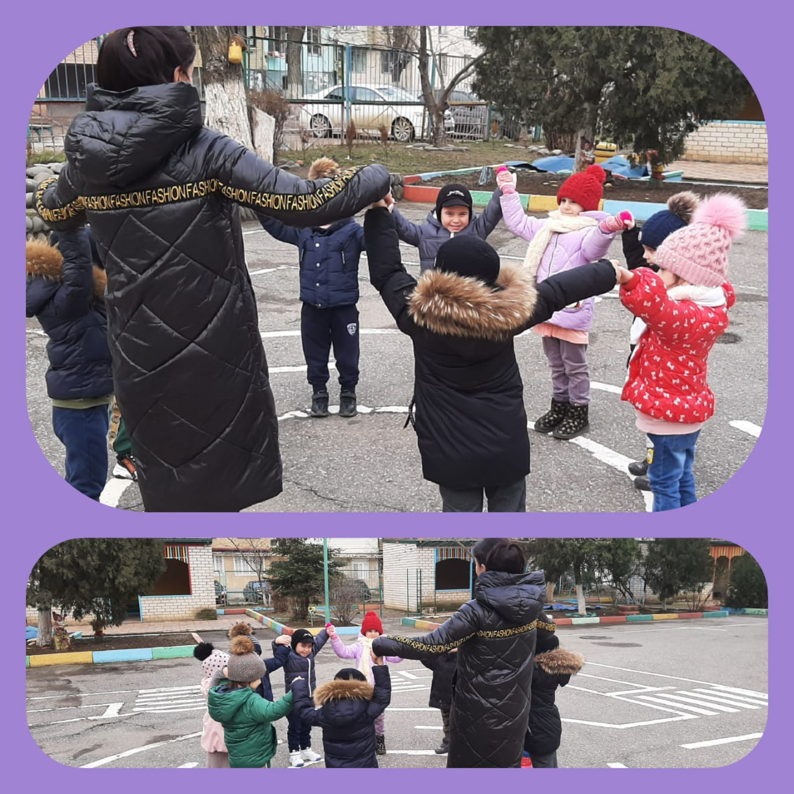
Подвижная игра «У медведя во бору»
Цель: Обучение умению действовать согласно тексту, убегать от водящего

Slide 13
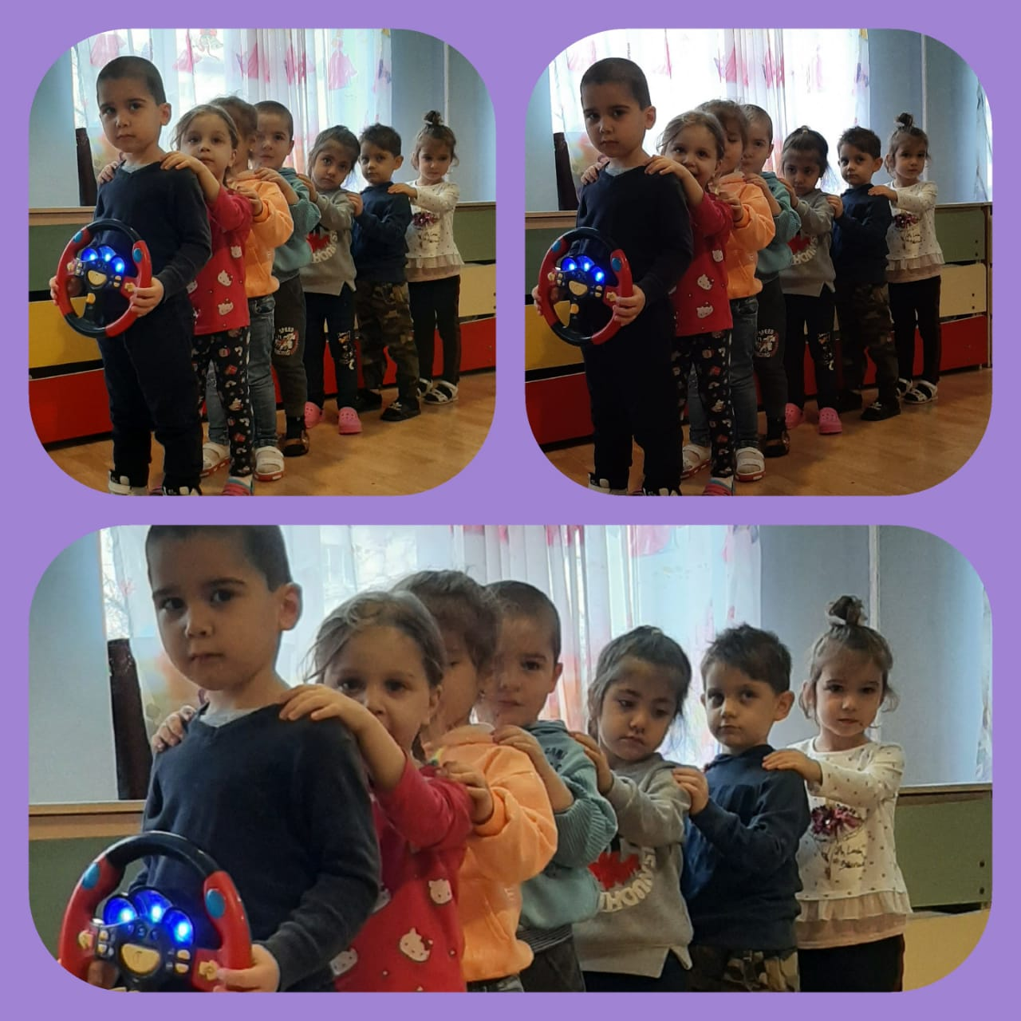
Подвижная игра «Поезд»
Цель: Обучение ходьбе друг за другом в заданном направлении

Slide 14
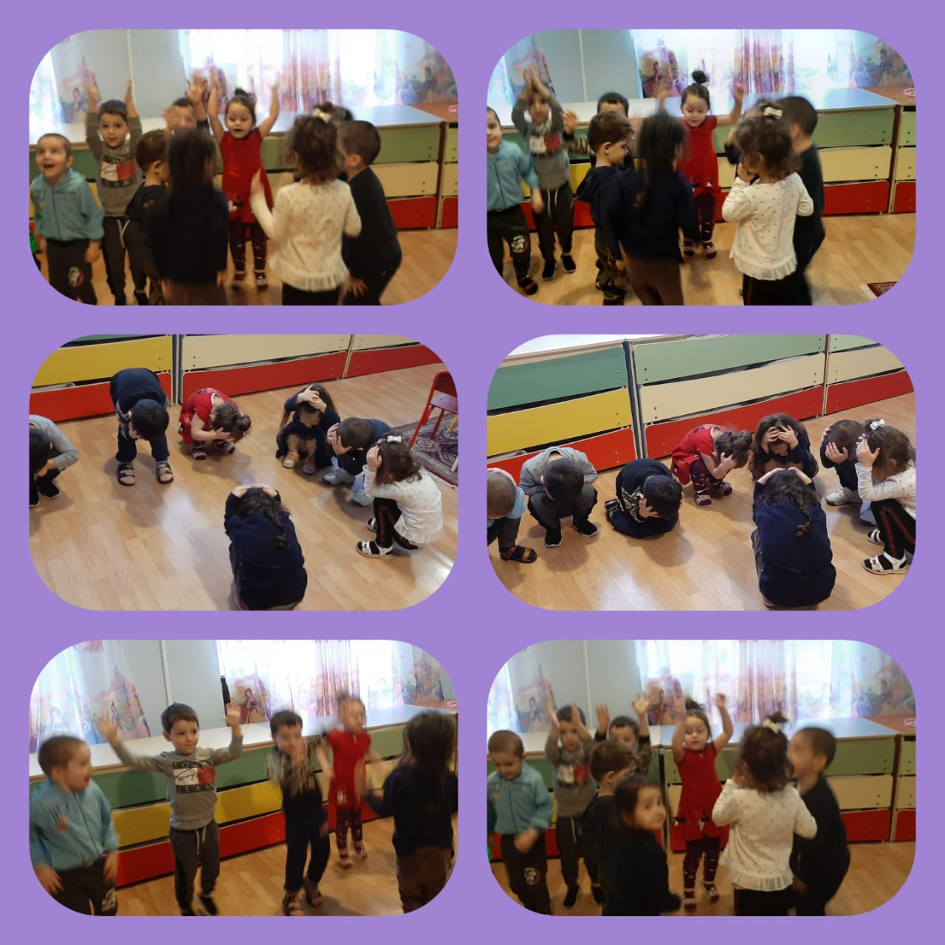
Подвижная игра «Дождик и солнышко»
Цель: Обучение умению двигаться в разных направлениях и останавливаться по сигналу

Slide 15
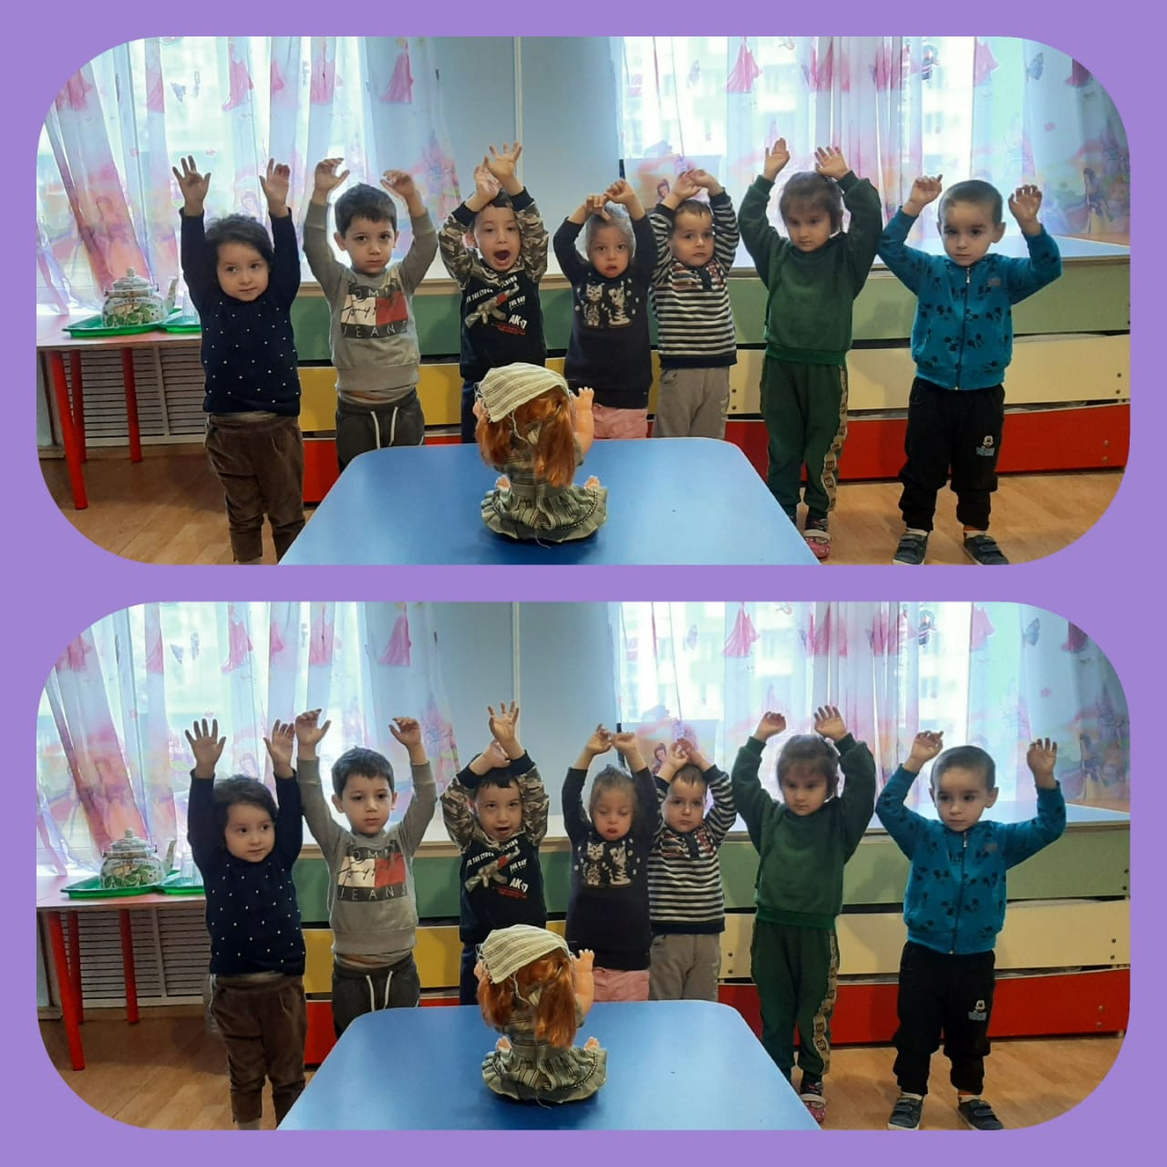
Социально-коммуникативное развитие
социализация
Дидактическая игра «Кукла делает зарядку»
Цель: Формирование положительного отношения к умыванию, физкультуре, ознакомление с последовательностью действий

Slide 16
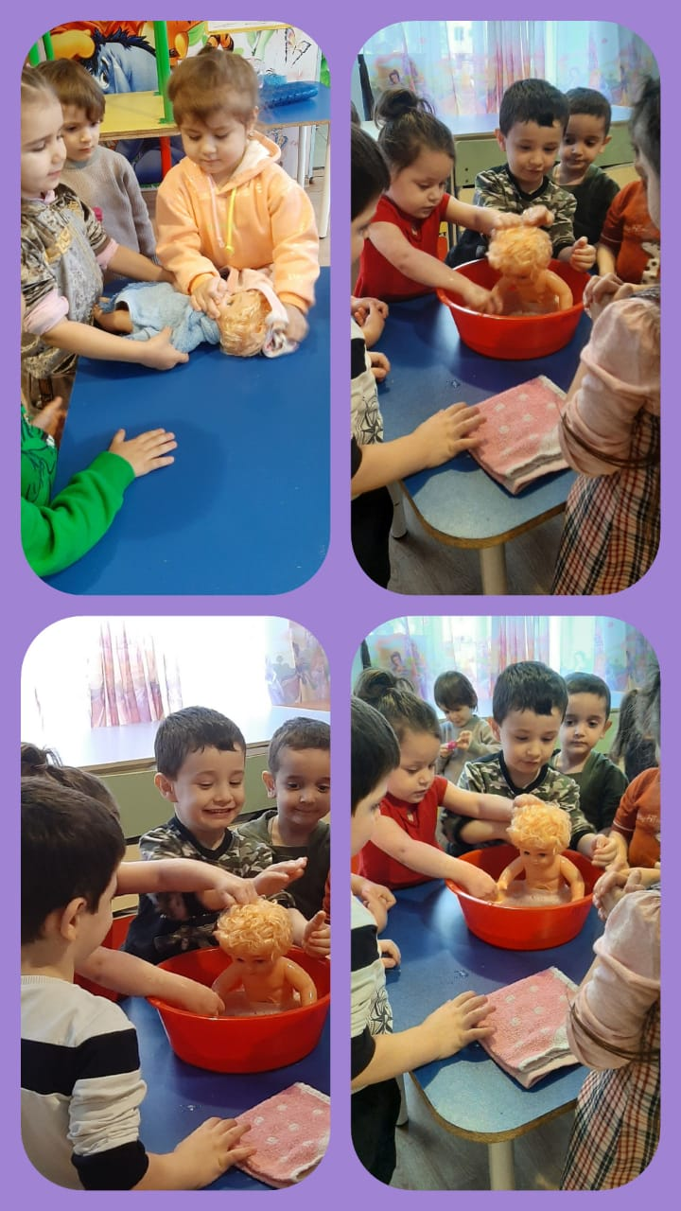
Сюжетно-ролевая игра «Искупаем куклу Катю»
Цель: Формирование практических умений и навыков при умывании и купании.

Slide 17
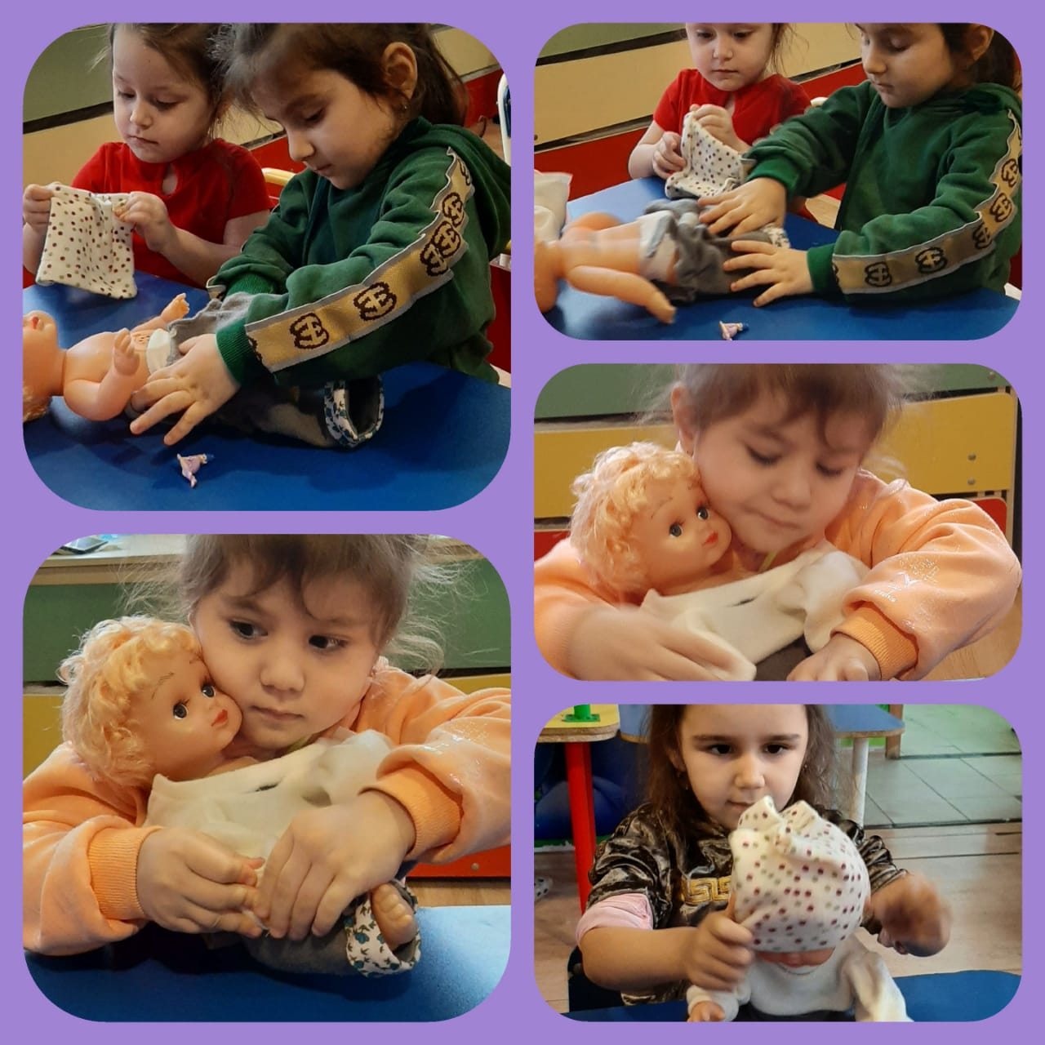
Трудовое воспитание
Дидактическая игра "Оденем куклу на прогулку»
Цель: Формирование умения одеваться и раздеваться в определенном порядке, формирование навыков опрятности

Slide 18
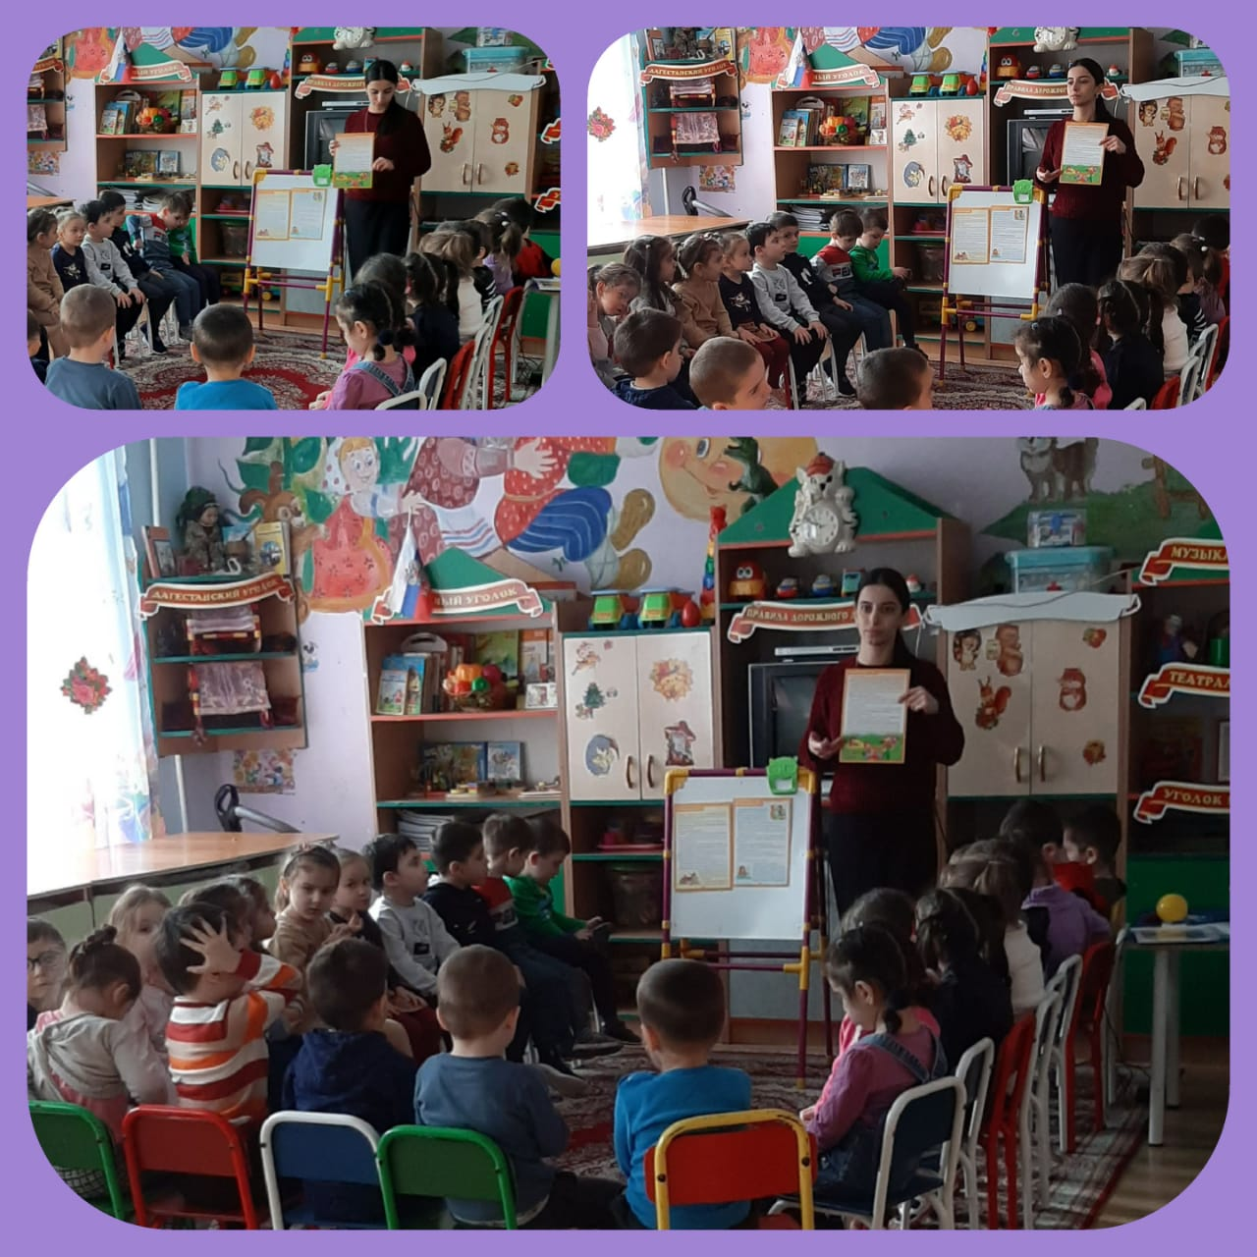
Формирование основ безопасности
Беседа «Правила поведения в детском саду»
Цель: Формирование основ безопасного поведения в группе и на участке

Slide 19
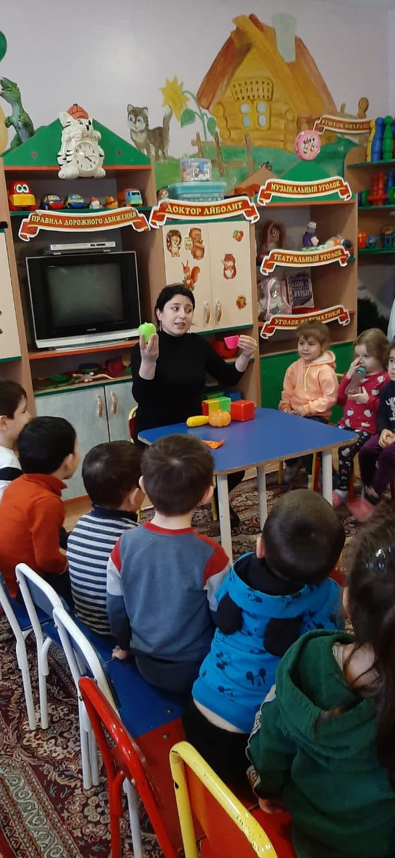
Дидактическая игра «Съедобное – несъедобное»
Цель: Формирование первичных представлений о съедобных и несъедобных предметах

Slide 20
Познавательное развитие
познание
Беседа «Здоровье в порядке – спасибо зарядке!»
Цель: Повышение интереса детей к утренней зарядке, формирование привычки к соблюдению режима дня

Slide 21
Беседа «Умываются котята по утрам и вечерам»
Цель: Формирование привычки заботиться о чистоте своего тела, культурно-гигиенических навыков

Slide 22
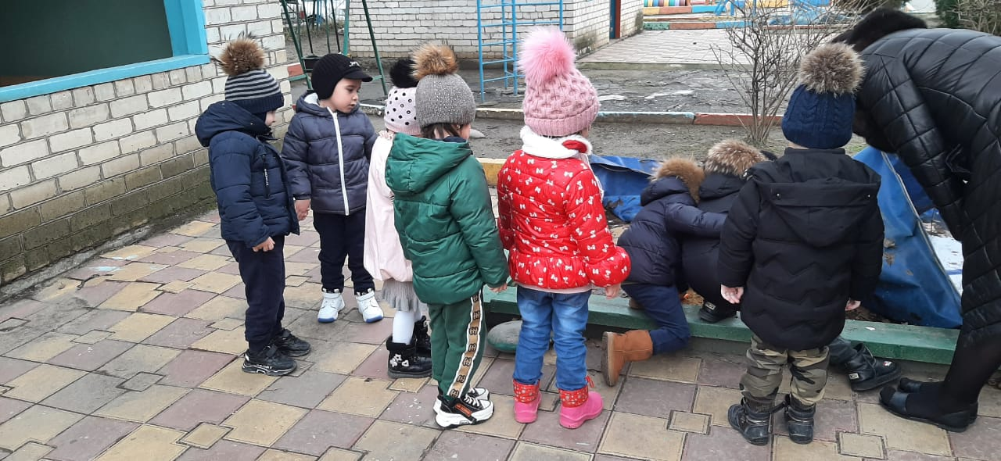
Наблюдение «Игры старших детей»
Цель: Формирование представлений о правилах безопасного поведения в подвижных играх и играх с песком

Slide 23
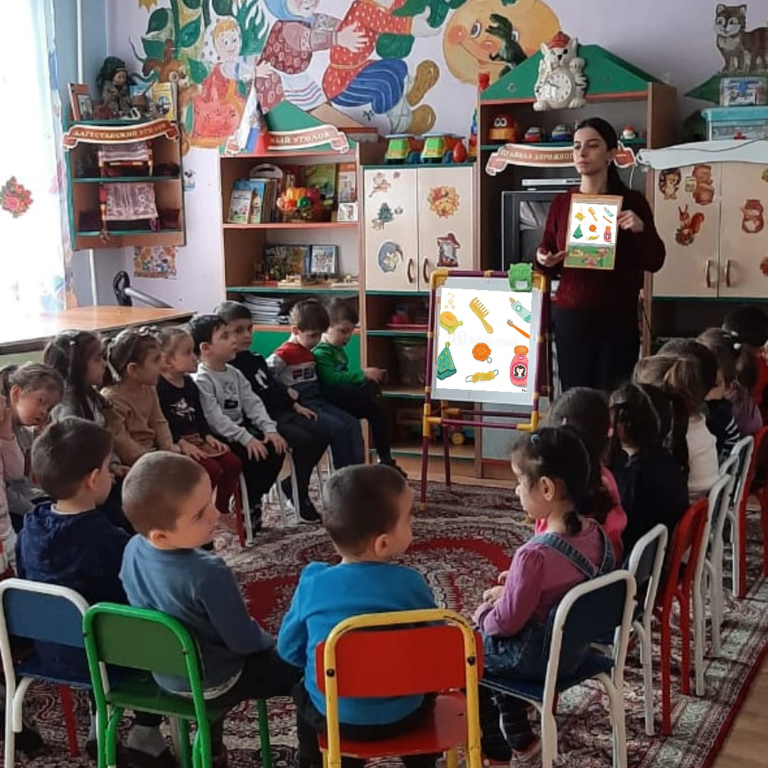
Речевое развитие
Дидактическая игра «Да здравствует мыло душистое»
Цель: закрепление правильного произношения названий средств личной гигиены (мыло, полотенце, зубная щетка)

Slide 24
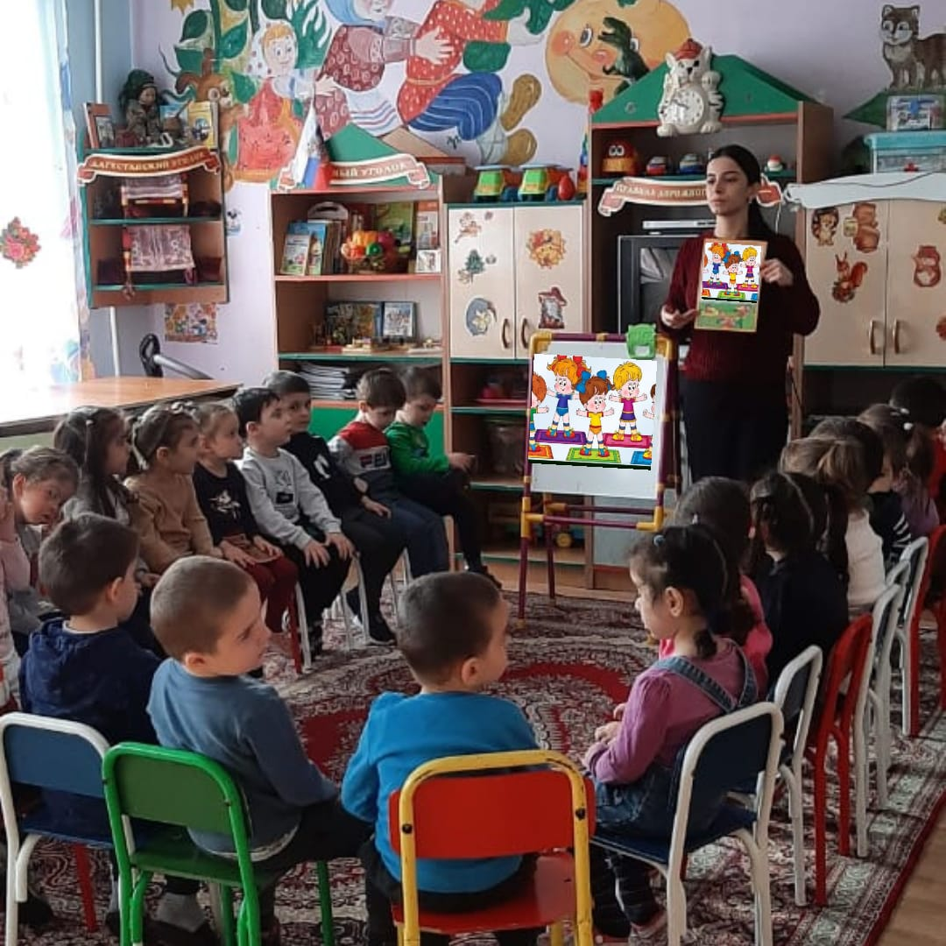
Рассматривание картины «Дети делают зарядку»
Цель: Формирование привычки ежедневно делать зарядку

Slide 25
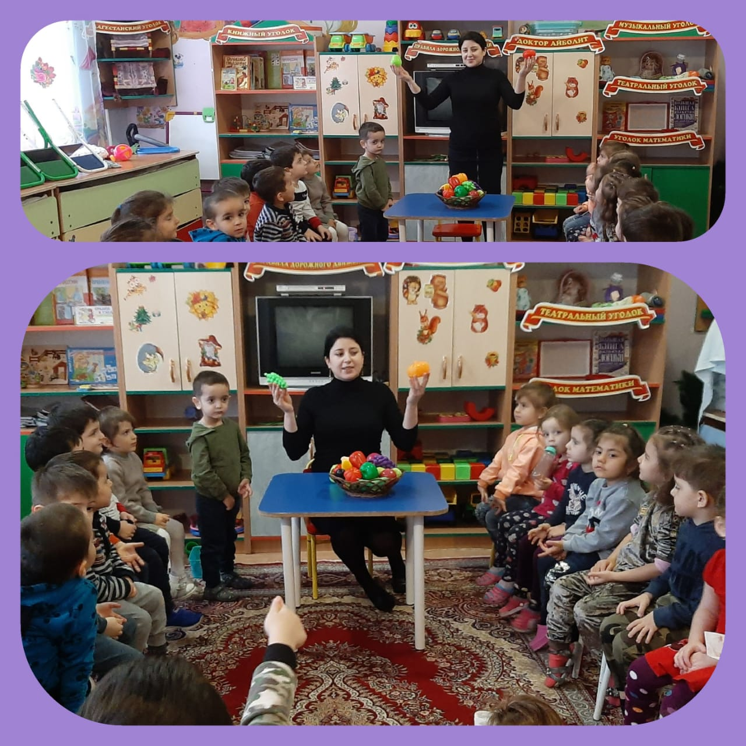
Дидактическая игра «Во саду ли, в огороде»
Цель: Закрепление правильного произношения овощей и фруктов

Slide 26
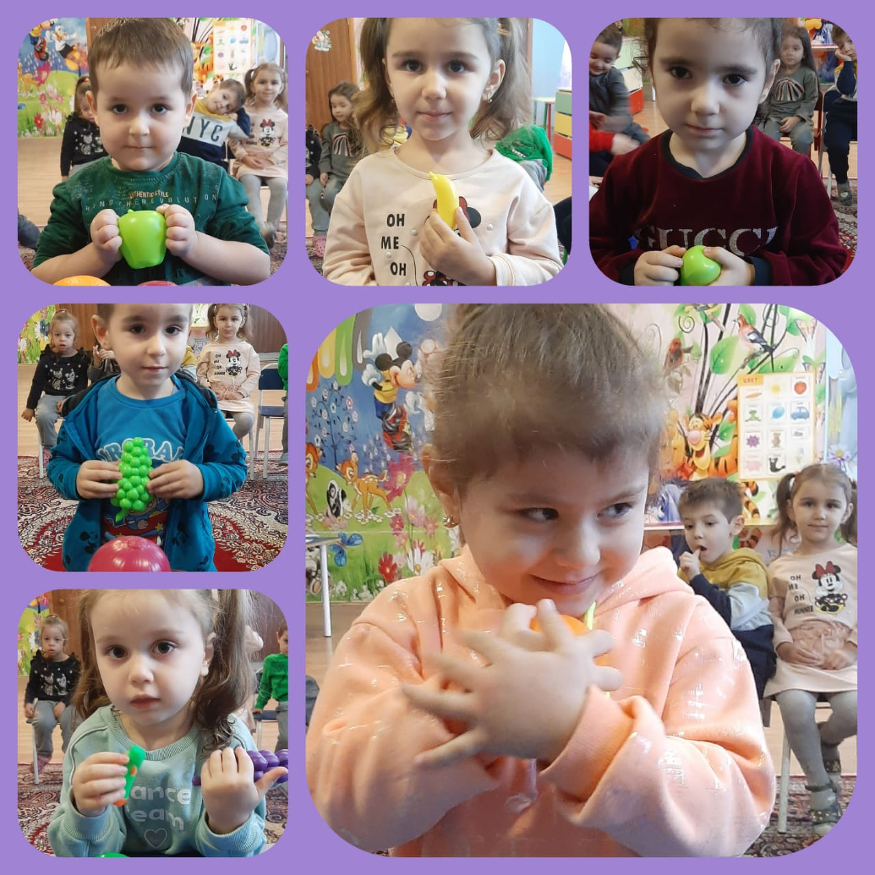
Дидактическая игра «Чей фрукт?»
Цель: Обучение употреблению личных форм местоимений (мой банан, мое яблоко)

Slide 27
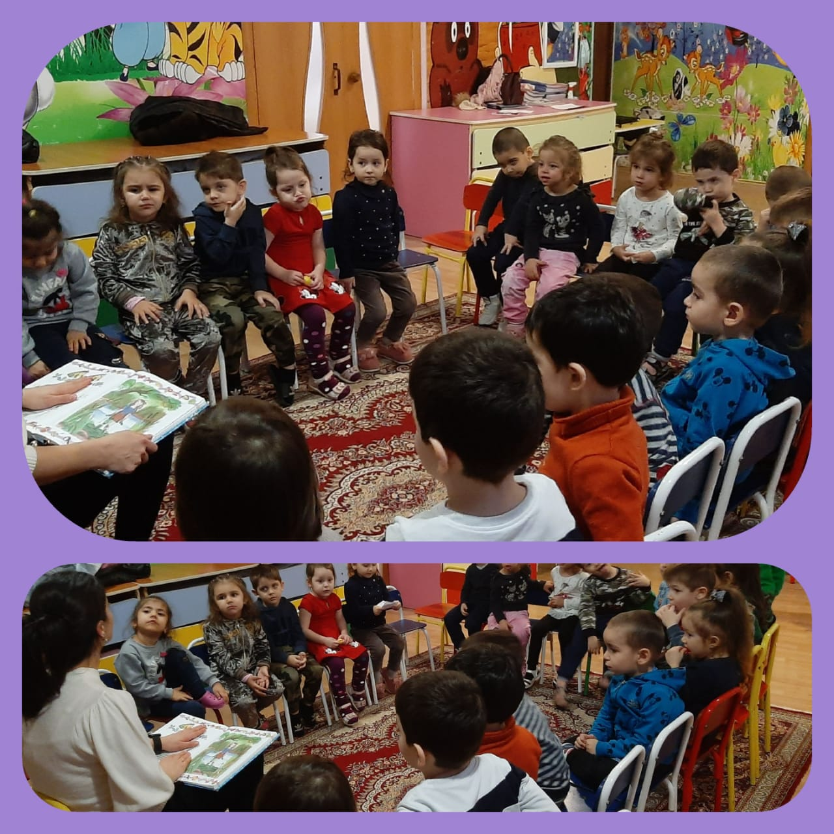
Чтение художественной литературы • А. Барто «Девочка чумазая»
• развитие интереса детей к художественной литературе

Slide 28
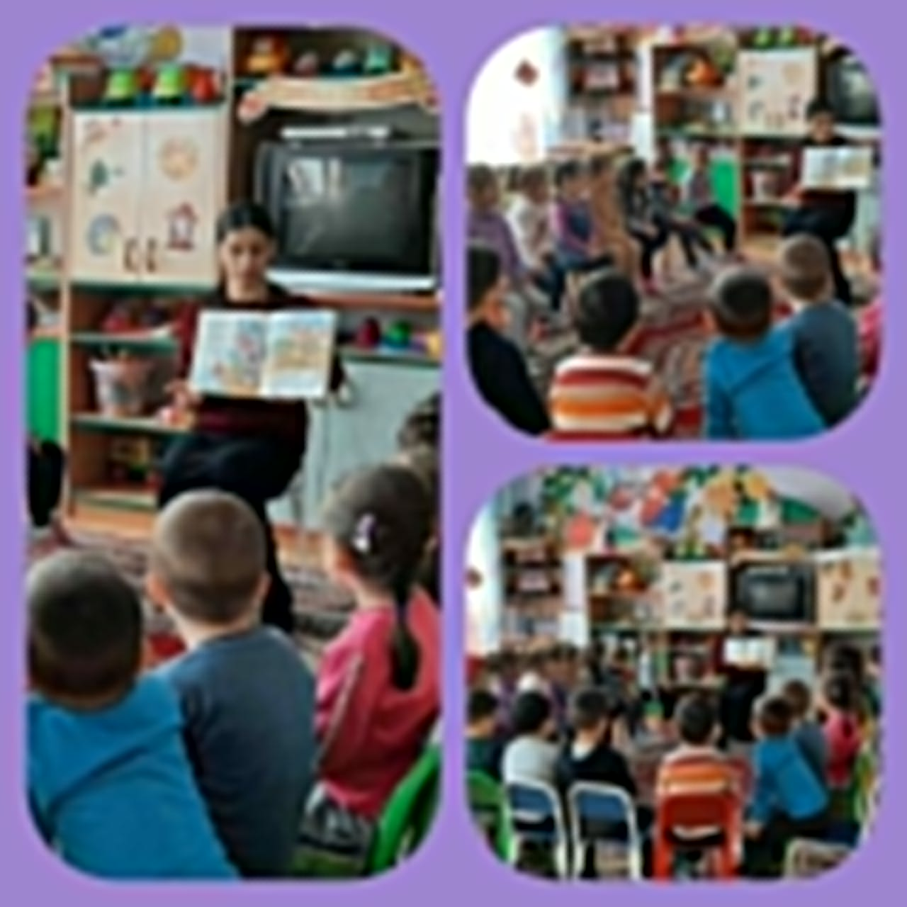
• К. Чуковский « Мойдодыр »
• формирование эмоционального отношения к поступкам литературных героев

Slide 29
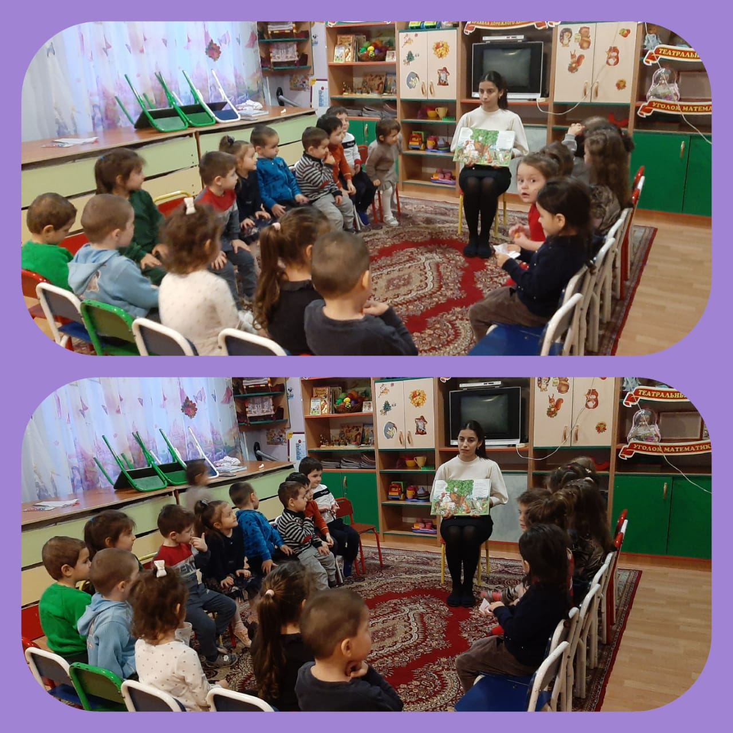
• К. Чуковский «Айболит»
• формирование знаний детей о здоровом образе жизни с помощью
художественного слова

Slide 30
• К. Чуковский «Айболит»
• формирование знаний детей о здоровом образе жизни с помощью
художественного слова

Slide 31
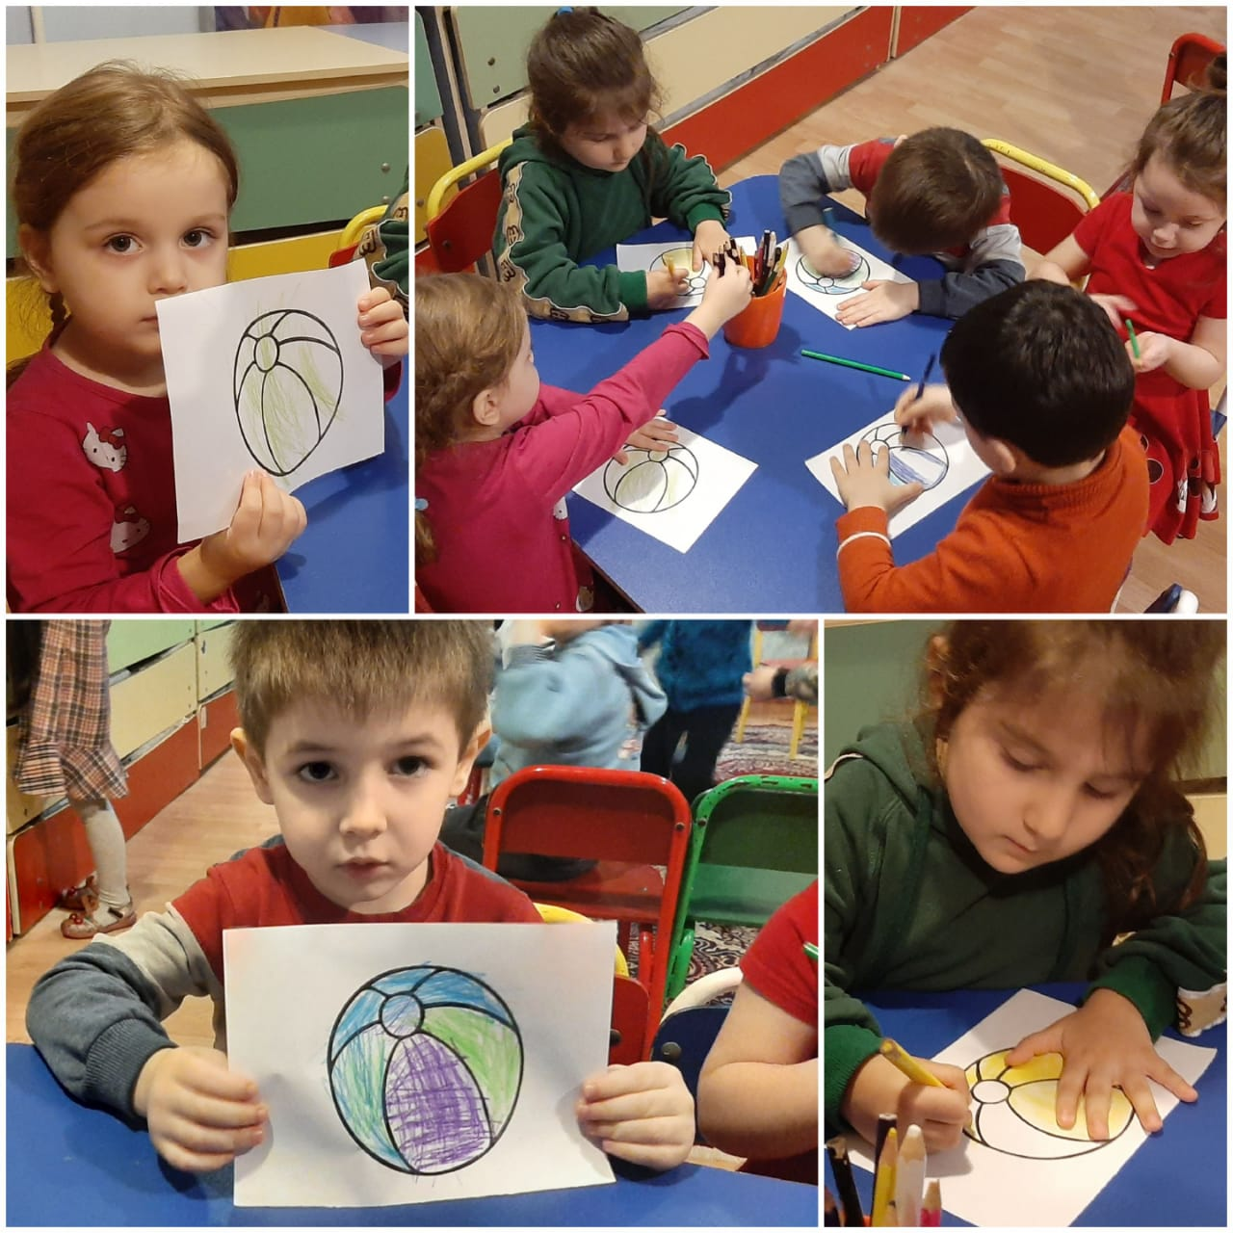
Художественно- эстетическое развитие
Рисование «Мой веселый звонкий мяч»
Цель: Обучение умению правильно держать кисть, рисовать округлые формы

Slide 32
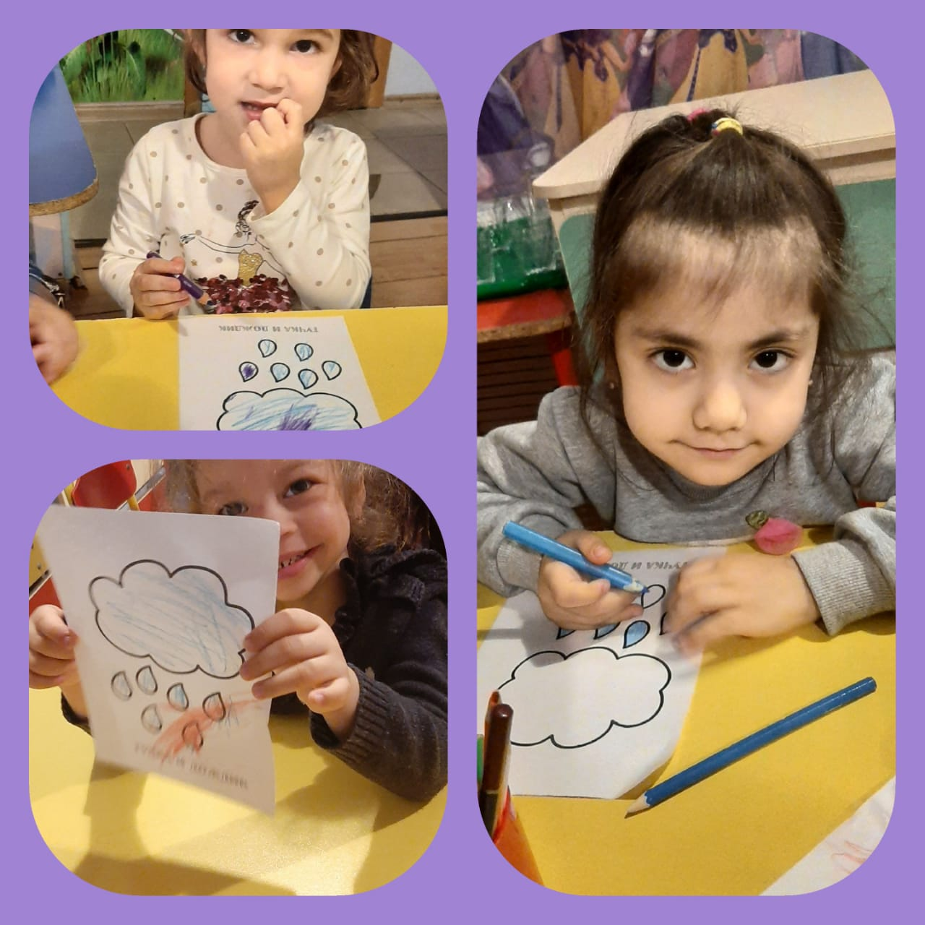
Рисование «Дождик»
Цель: Обучение рисованию прямых отрывистых линий сверху вниз с помощью карандаша

Slide 33
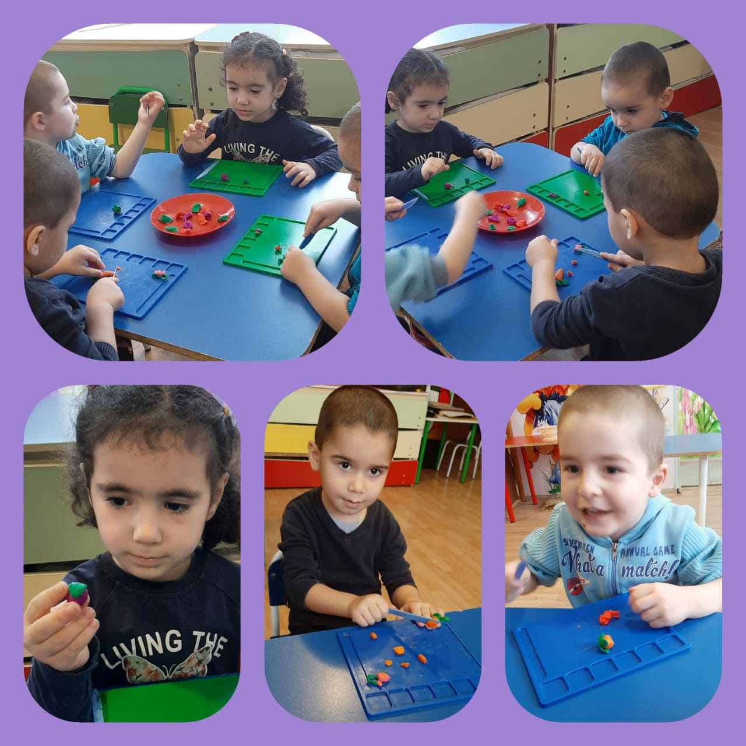
Лепка «Овощи и фрукты»
Цель: Закрепление первичных знаний о овощах и фруктах, формирование умения лепить из пластилина предметы округлой и продолговатой формы

Slide 34
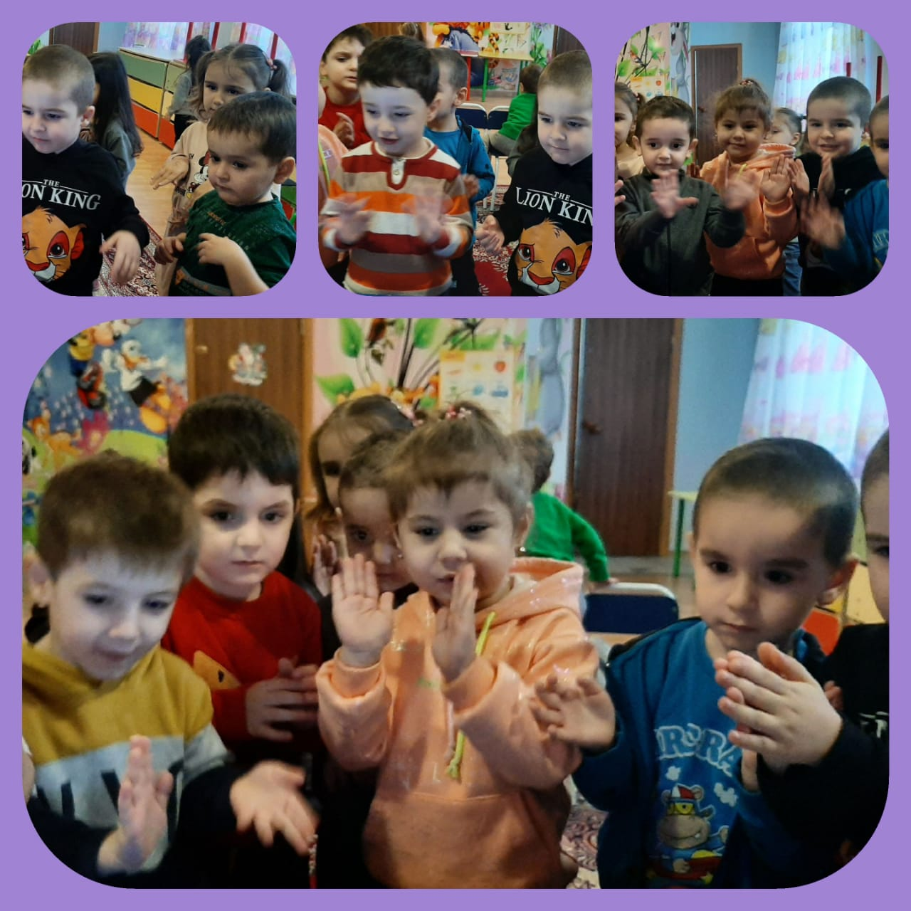
Музыка
Музыкальная игра «Где же наши ручки?»
Цель: Формирование способности воспринимать и воспроизводить движения, показываемые взрослым.

Slide 35
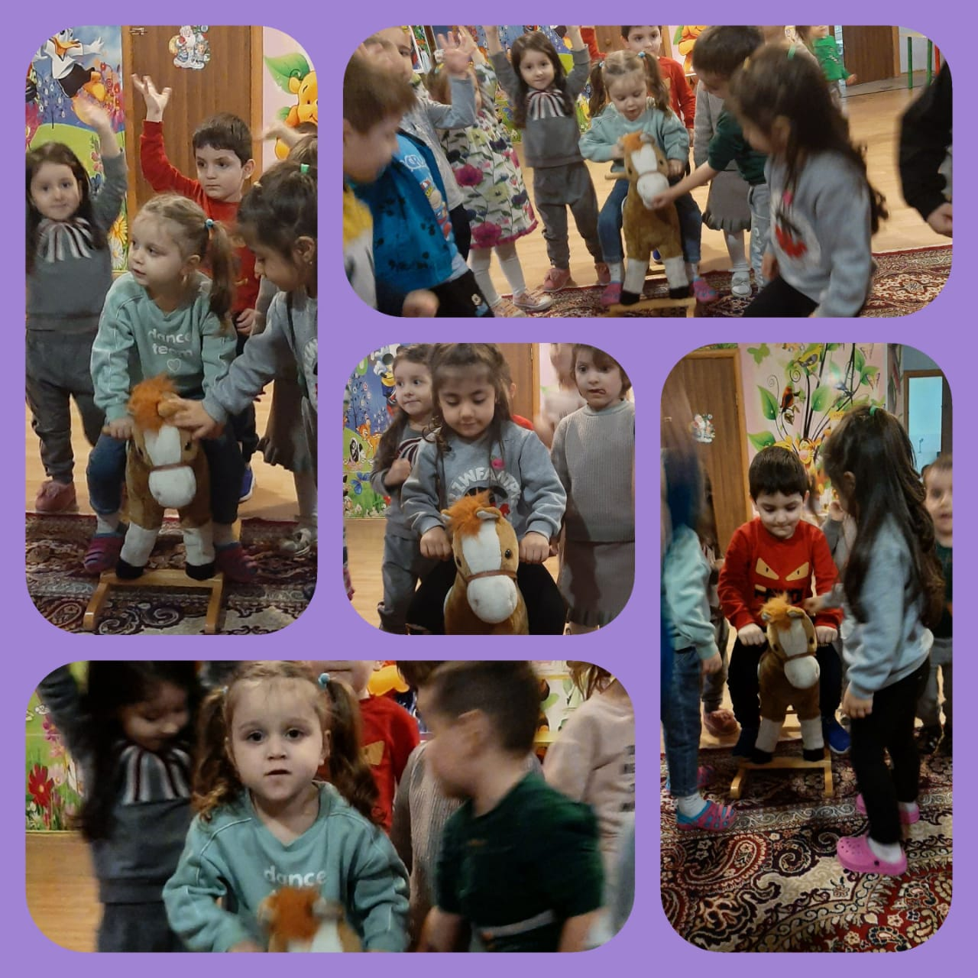
Музыкальная игра «Лошадка»
Цель: Формирование умения передавать образы, начинать движение с началом музыки

Slide 36
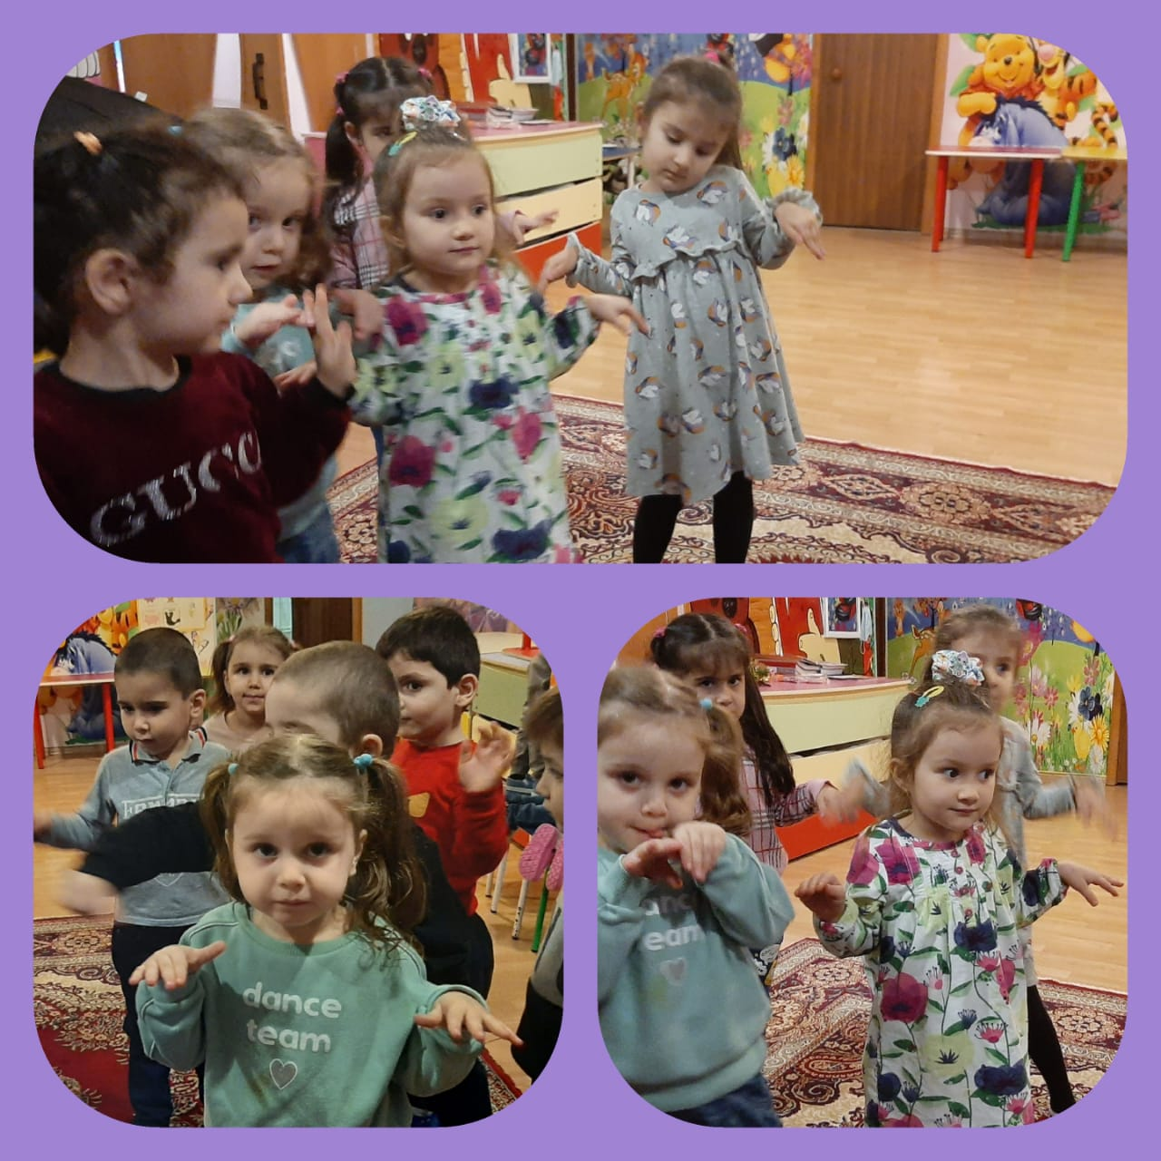
Музыкальная игра «Жук»
Цель: Развитие желания слушать народную музыку, выполнять простые танцевальные движения.

Slide 37
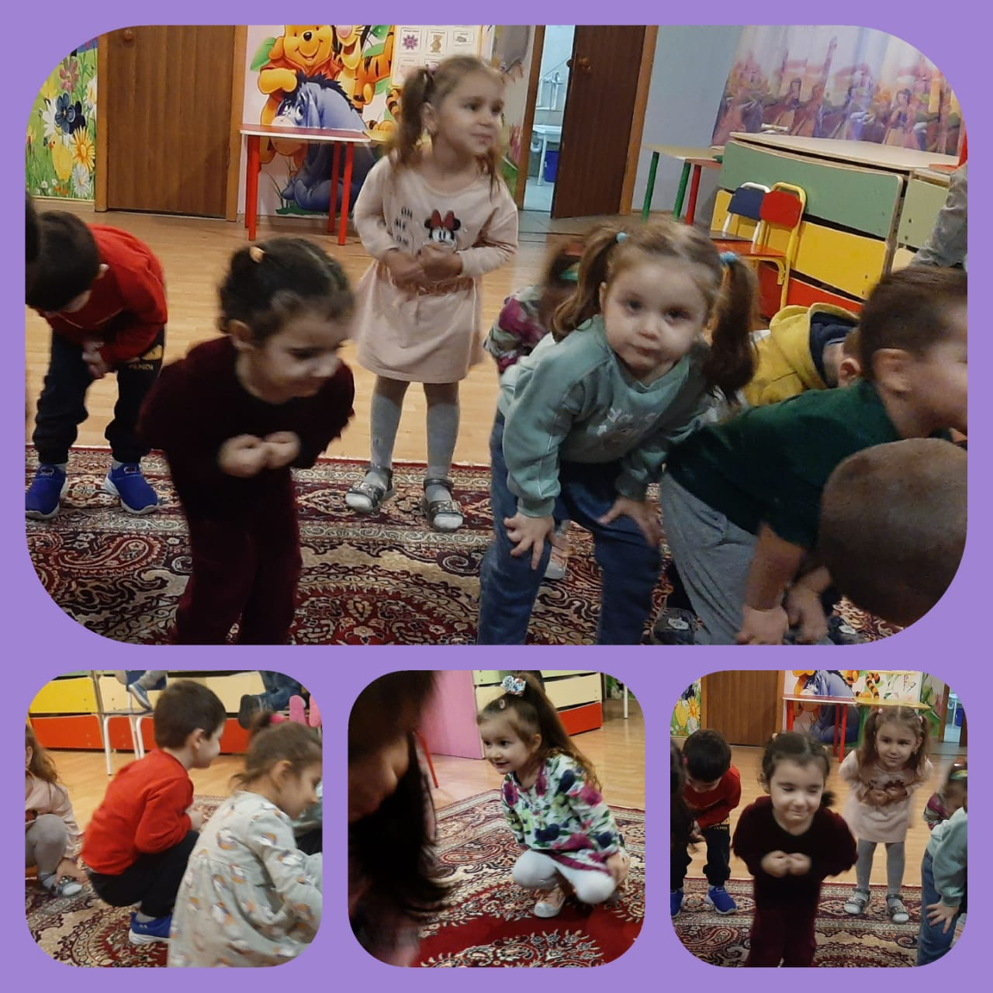
Танец «Танец маленьких утят»
Цель: Развитие образности восприятия музыки через движения (хлопать, полуприседать и т. д.)

Slide 38
Работа по взаимодействию с родителями в рамках проекта:
• В начале проекта среди родителей было проведено анкетирование по теме «Физическое воспитание в семье». В анкетировании принимало участие 14 человек. Все родители четко представляют, что значит вести здоровый образ жизни. Однако, только 57 % семей делают зарядку, 29% – нет, 14% – иногда. Во всех семьях родители после детского сада гуляют с детьми не менее – 1,5- 2 – х часов.
Соблюдение режима дня
• На начало проекта ежедневный режим соблюдали 57% семей, 43% – не соблюдали. После проведения проекта стали придерживаться четкого режима дня 93%.
Свободное время детей дома
• На начало проекта выяснилось, что 54% детей играют в подвижные игры, в настольные игры – 64% детей, смотрят телевизор – 45% детей и компьютер – 7%. После проведения проекта вырос процент детей ведущих активный отдых (98% играют в подвижные игры, количество смотрящих телевизор сократилось до 15%.

Slide 39
Консультации для родителей
• Оформление папки-передвижки «В здоровом теле- здоровый дух»
• Оформление памятки «Профилактика плоскостопия», «Гимнастика для глаз»
Формы проведения презентации:
• Создание презентации проекта в электронном виде
• Обогащение уголка физической культуры
• Выставка работ детей и родителей
• Итоговая комплексная образовательная деятельность «Сильнее, выше, смелее», в ходе которой закрепляются знания детей о здоровом образе жизни, развивается двигательная активность, интерес к подвижным играм, внимательность, мышление.

Slide 40
«Физическое воспитание в семье». Анкета для родителей
Ф. И. ребёнка, возраст
1. Часто ли ребёнок болеет, какие тяжёлые заболевания, травмы перенёс
2. Вы знаете, что значит вести здоровый образ жизни? Поясните.
3. Откуда Вы получаете знания о здоровом образе жизни?
4. Делаете ли Вы дома зарядку?
5. Соблюдаете ли режим дня в выходные дни? Какой?
6. Имеете ли Вы дома физкультурное оборудование? Какое?
7. Какой вид закаливания Вы применяете дома? (отметить)
систематическое проветривание
солевая дорожка
дыхательная гимнастика
прогулка в любое время года
хождение босиком по “чудо-коврику”
9. Гуляете ли Вы с ребенком после детского сада? Насколько часов ходите куда-нибудь и куда?
10. Чем занят Ваш ребенок вечерами и в выходные дни: (отметить)
подвижные игры
настольные игры
телевизор
компьютер
11. Консультацию, по какому вопросу Вы хотели бы получить?
профилактика заболеваний
дыхательная гимнастика
закаливание
коррекция осанки
профилактика плоскостопия
Спасибо за сотрудничество!

Slide 41
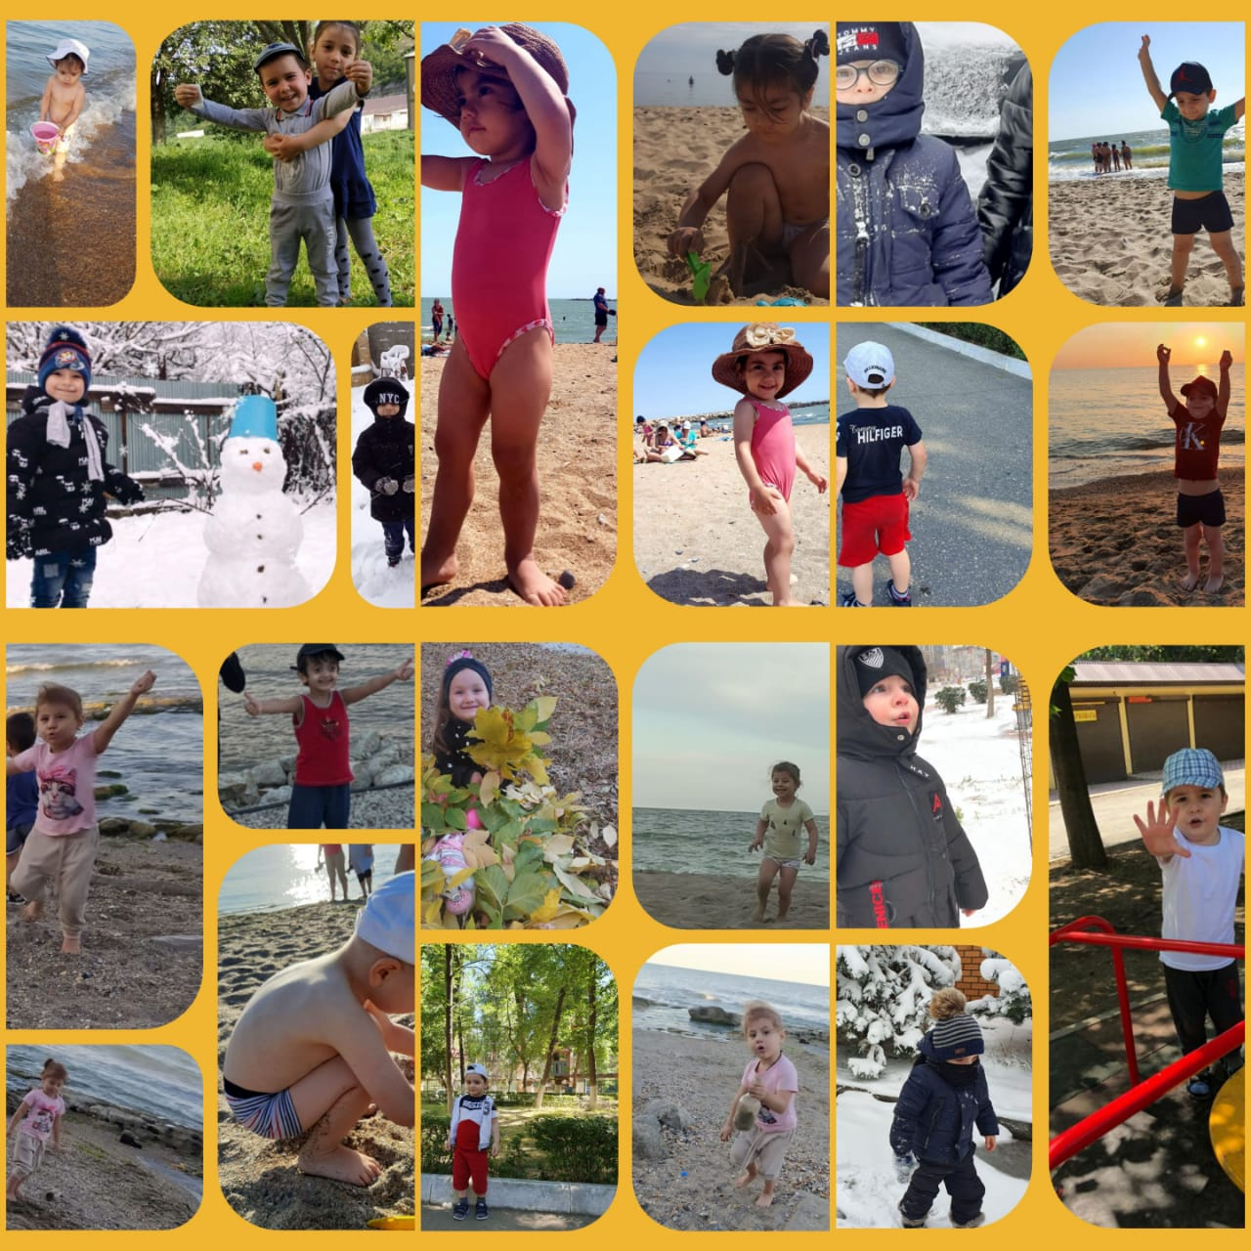
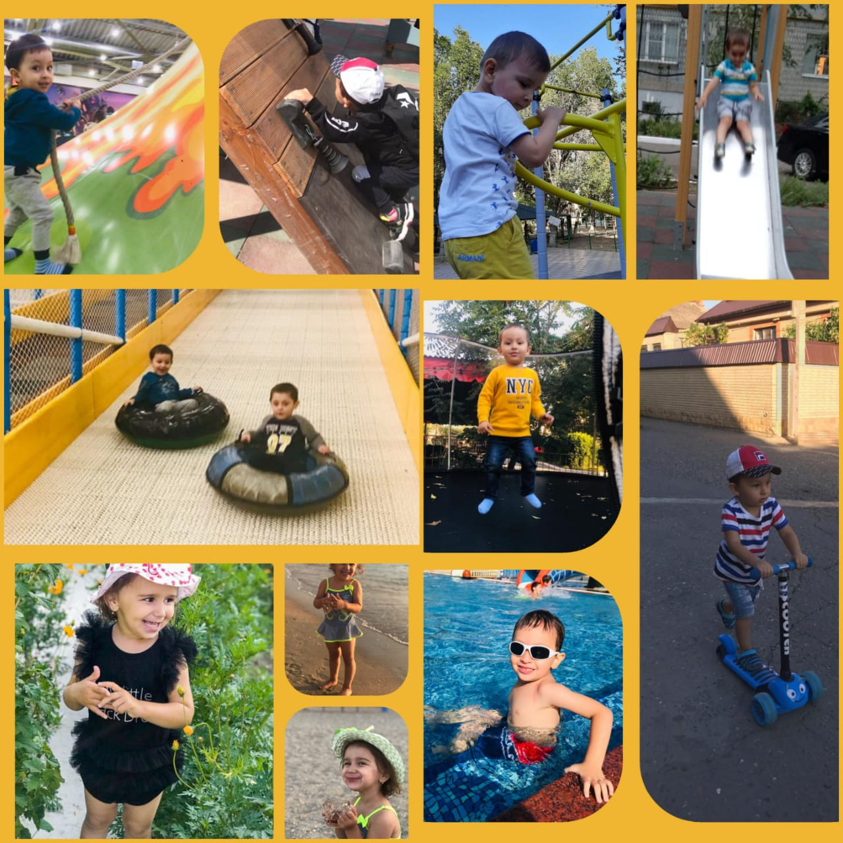
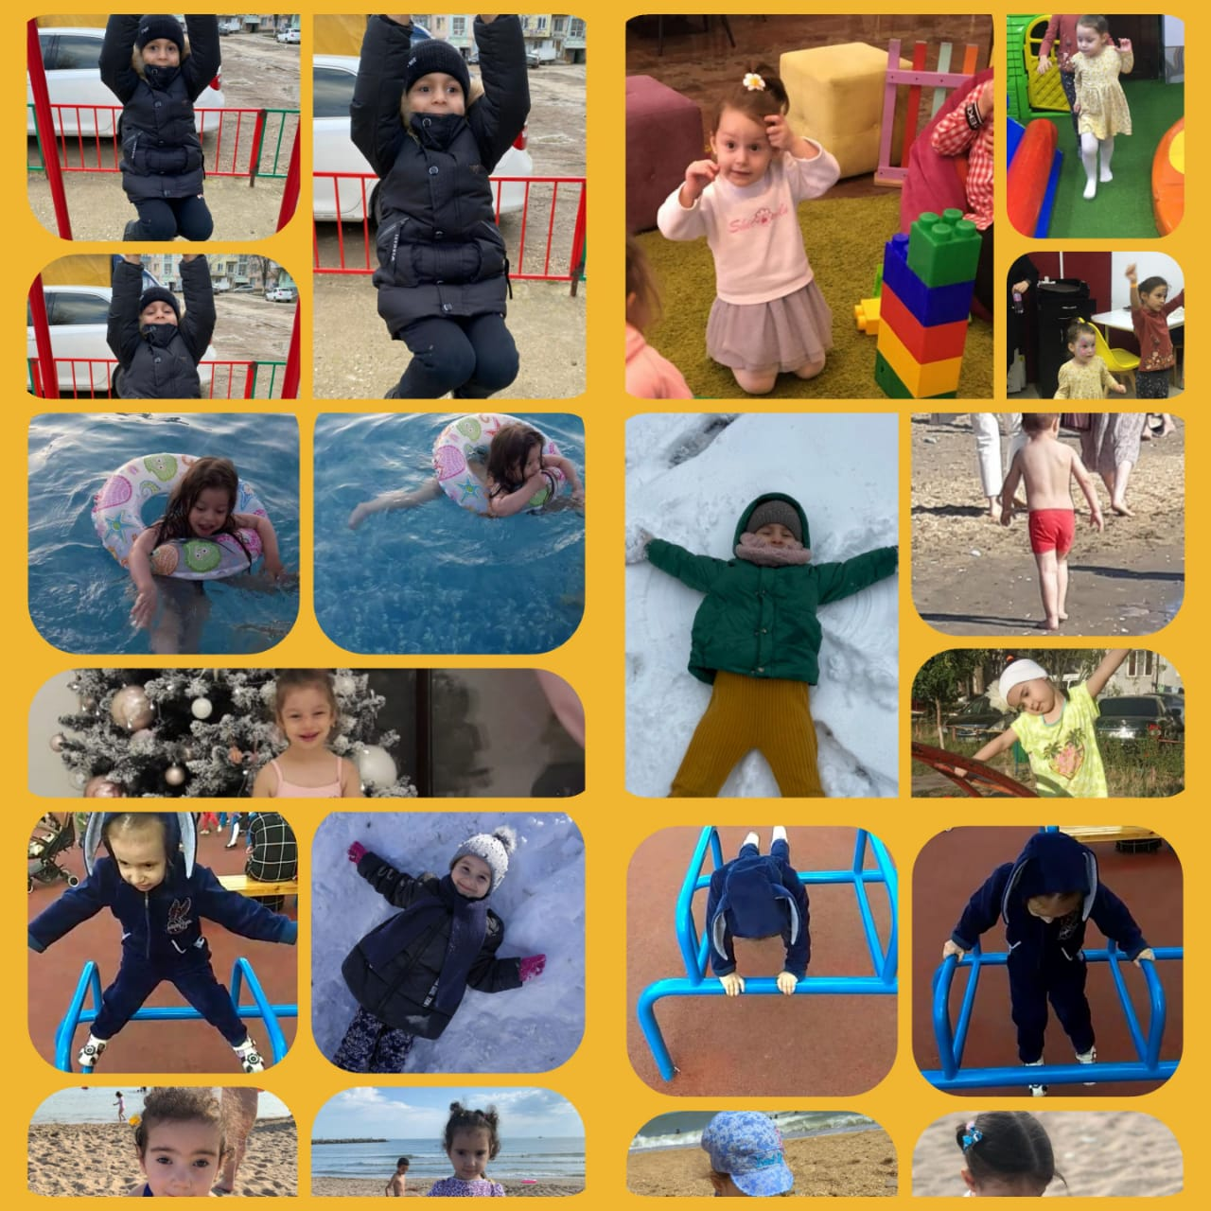
Стенгазета «Папа, мама, я – спортивная семья!»)

Slide 42
Спасибо
за
внимание!

